Slide 1
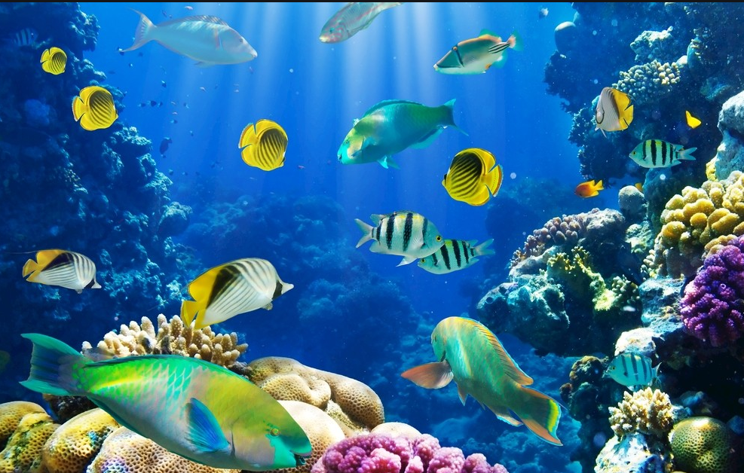
第二章
认识生物的多样性

Slide 2


1、生物多样性的内涵。
2.列举生物多样性的三个层次，概述它们之间的关系。
3.我国的生物多样性的特点。
4.保护生物多样性的重要意义.

Slide 3
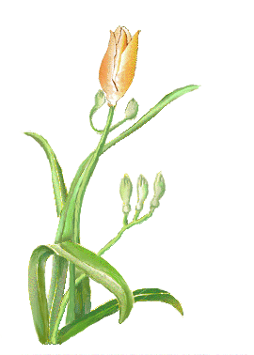
生物的多样性的涵义
生物种类的多样性
生物的多样性
基因的多样性
生态系统的多样性

Slide 4

第一层次：生物种类的多样性
猜猜看，自然界生物的种类到底有多少种？
已知的有175万种

Slide 5
(资料分析)
类 群 | 我国已知种 | 世界已知种数 | 百分比%
哺乳动物 | 581 | 4342 | 13.39
鸟 类 | 1244 | 8730 | 14.25
爬 行 类 | 376 | 6300 | 5.97
两 栖 类 | 284 | 4010 | 7.08
鱼 类 | 3862 | 19056 | 20.3
蕨类植物 | 2200～2600 | 10000～12000 | 22
裸子植物 | 约240 | 850～940 | 26.7
被子植物 | 30000 | 260000 | 10

Slide 6

思考分析
1.我国已知生物类群哪种最多？
被子植物
2.哪种所占比列最高？
哪种相对最少？
裸子植物
爬行类动物
3.在动物和植物中，除了表中所列出的类群外，还有哪些类群？除了动物和植物外，你还知道哪些生物类群？
动物中还有无脊椎动物类群，植物中还有藻类植物、苔藓植物。除了动物和植物外，还有微生物类群。

Slide 7
我国生物种类多样性的特点:
我国是生物种类最丰富的国家之一
第三
1.苔藓、蕨类和种子植物居世界____。
第一
2.裸子植物位居世界____。
前列
3.鱼类、鸟类和哺乳类种数居世界____。

Slide 8
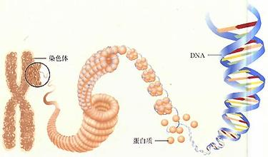
第二层次：基因的多样性
基因是什么？在细胞中的什么位置？
基因

Slide 9

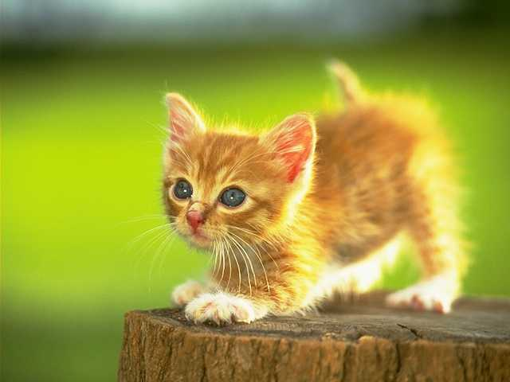
1.不同种生物的基因不同：即种间基因的多样性

Slide 10
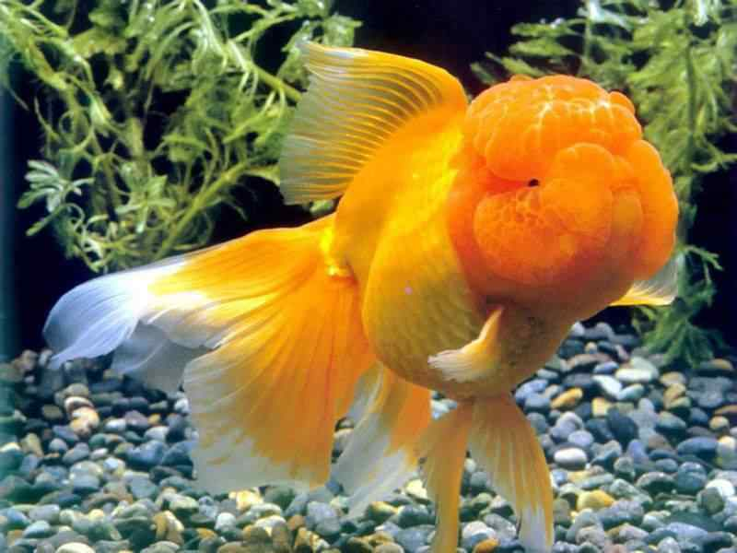
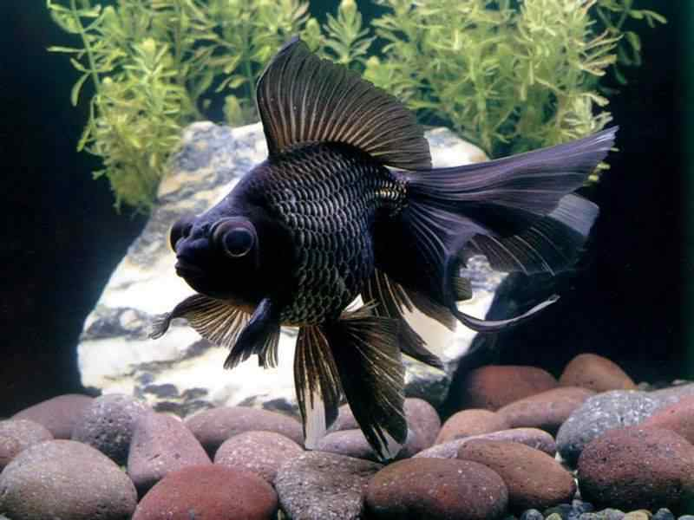
2.同种生物的个体之间基因也不同：种内基因的多样性。

Slide 11


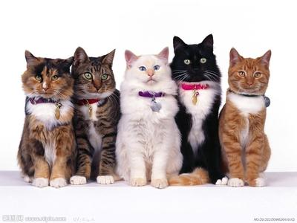

基因库
同种生物所有个体所包含基因的总和称为________。
每种生物都是一个丰富的基因库。
基因多样性是生物种类多样性的实质。

Slide 12
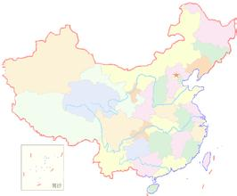
我国的基因多样性情况如何？
我国是基因多样性最丰富的国家之一。
特别是家养动物、栽培植物和野生亲缘种的基因多样性十分丰富。
基因多样性是培育新品种的遗传资源。

Slide 13
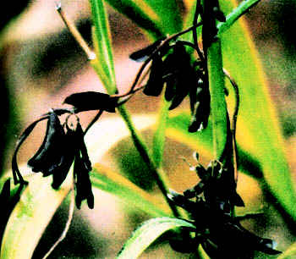
事例一：
70年代美国科学家在我国找到了他们所需的野生大豆,并引进到美国,与当地品种杂交,培育出一大批抗大豆萎黄病的优良品种。使美国从大豆进口国一跃成为最大的大豆出口国。
野生大豆

Slide 14
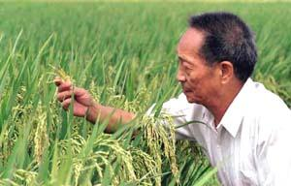
事例二：
我国科学家袁隆平院士利用野生水稻与普通水稻多次杂交，培育出来的杂交稻新品种，使我国的水稻产量大幅提高，每年增产的水稻足够三个澳大利亚国家的人口吃一年。

Slide 15
第三层次：生态系统的多样性
我国有广袤的陆地，辽阔的海洋，复杂的地形和多样的气候，从而形成了森林，草原、荒漠、湿地、湖泊和海洋等多种类型的生态系统。

Slide 16
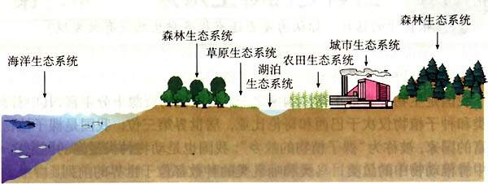
1.生态系统包括哪些类型？
地球上部分生态系统示意图

Slide 17
2.我们所在的地区属于什么生态系统，还有什么不同类型的生态系统？
我们所在的地区属于城市生态系统，还有
农田生态系统、人工林生态系统等。

Slide 18
生物种类的多样性、基因的多样性和生态系统的多样性三者之间的关系:
1. 物种的多样性实质上是基因的多样性。
2. 当生态系统发生剧烈变化时，也会加速生物种类多样性和基因多样性的丧失。
3. 某些生物的数量减少或绝灭，必然会影响它所在的生态系统。

Slide 19
保护生物多样性的根本措施:
保护生物的栖息环境，保护生态系统的多样性，是保护生物多样性的根本措施。

Slide 20
拓展提升
生物多样性的意义
1.生物多样性使生物抵抗外界干扰、保持自身相对稳定的能力大大增强，更加有利生物的生存和繁衍。
2.生物多样性为人类提供了更加丰富食材、木材、药材等资源。
3.生物多样性在保持和提高土壤肥力、保证水质以及调节气候等方面发挥了重要作用。
4.生物多样性有利珍稀濒危物种的生存。

Slide 21

种类多样性
生物多样性
的三层含义
基因多样性（实质）
生态系统多样性

Slide 22

1.生物的多样性不包括（ ）
A.生物数量的多样性 B.生物基因的多样性
C.生态系统的多样性 D.生物种类的多样性
2.生物种类的多样性实质上是因为（ ）
A.基因的多样性 B.生物生活方式的多样性
C.生物数量的多样性 D.细胞数量的多样性
A
A

Slide 23
3. 下列关于生物多样性的含义表述不正确的是（ ）
A.遗传的多样性是生物多样性的内在形式
B.生物种类的多样性是生物多样性最直观的体现
C.遗传的多样性实质上是生物种类的多样性
D.生态系统的多样性是生物多样性的外在形式
C

Slide 24
4. 野生燕麦是广泛分布于江苏、河南一带的适应能力极强的麦田杂草。近年来，伴随着大型农业机械跨区作业，被引入山东半岛这个新领地。以下观点最科学的是（ ）
A．外来生物就是来自国外的生物，野生燕麦对山东半岛而言不属于外来生物
B．外来生物是对生态系统而言的，野生燕麦对山东半岛而言是外来生物
C．野生燕麦进入山东半岛，有利于增强当地的生物多样性
D．野生燕麦进入山东半岛，不会威胁当地原有生物种类的生存
B

